Slide 1
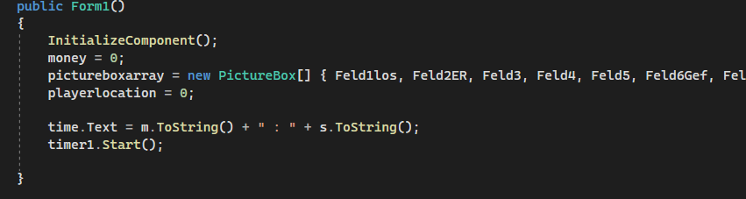
Arrays im Spiel Monopoly
Gian, Lukas, Ava, Yannik

Slide 2
LeitSatz Wie wird ein Array verwendet um ein Objekt zubewegen!
Notes:
-Was sind Arrays Wahrscheinlich habt ihr alle schon, damit gearbeitet trotzdem möchte ich euch die Arrays kurz erklären. Array sind dafür da um mehrere Datenmengen in einen Datentypen abzuspeichern. Der Array ist zwar sehr praktisch aber nach einer gewissen Daten Länge wäre eine Datenbank besser.
-Diese Arrays waren ein wichtiger Grundstein unseres Programmes, und übernahmen den grössten teil des Programmes, weswegen wir euch diese Präsentieren wollen, falls ihr jemals ein ähnliches Programm machen wollt.

Slide 3
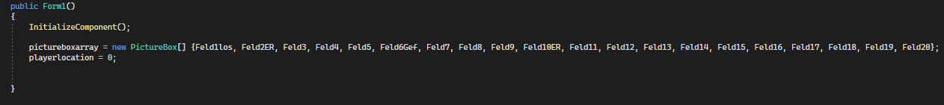
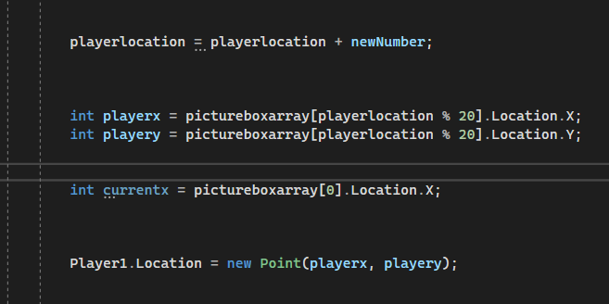
Unsere Array- Struktur
- Pictureboxes werden im Array abgespeichert
- Picturebox Location kann aufgerufen werden
Notes:
-Als Kontext, wir haben ein Monopoly auf Winforms programmiert, also mussten wir die Felder zusammen abspeichern und abrufen können. Für das haben wir ein Array geschrieben.
-Für uns sah das dann so aus:
Und gesagt funktionierte das ganze in etwa so
Wir haben die Arrays in unserem Projekt verwendet und zwar für Pictures also wir haben einen Pictureboxarry gemacht, damit wir die einzelnen Felder abspeichern können. Wir haben den Array public gemacht, das man überall darauf zugreifen kann.
-Wenn wir mehr Zeit gehabt hätten, hätten wir dieses Konzept noch reichlich erweitert in unserem Spiel. Wie zum Beispiel hätte man die Preise für die Felder in so einer Liste abspeichern können, oder die Ereigniskarten , und das als Orientierung was man in unserem Fall noch alles mit diesem Bau hätte machen können
-Mit so einer Struktur für so ein Programm gibt es viele Möglichkeiten seinen Code übersichtlich und logisch zu gliedern.

Slide 4
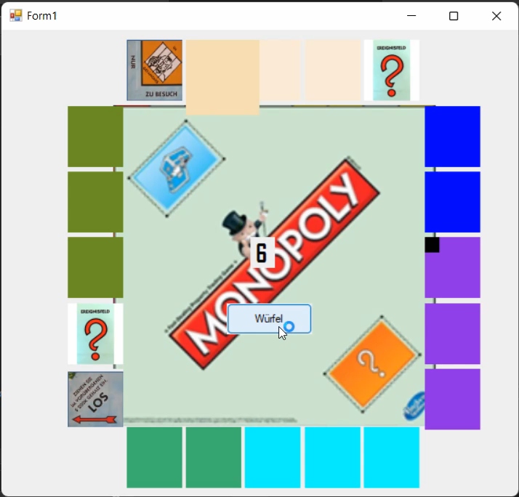
Clip
So sieht die Bewegung im Spiel aus.
Notes:
Auf dem unteren Bild kann man sehen wie wir nun den Pictureboxarray verwendet haben und
zwar so das der Spieler mit Hilfe des Würfels sich auf dem Spielfeld bewegen kann. Das kann man sich so vorstellen das wir eine playerPosition 0 hatten durch Würfeln des Würfels verändert sich die Positionen auf z.B 5 dann würde die Spielfigur auf Feld 5 gelangen.

Slide 5
Resultat
- Einfache Lösung
- Wenig Zeitaufwand
- Leicht erweiterbar
- Einfach zum verstehen

Slide 6

Endprodukt

Slide 7
Ende der Präsentation

